Slide 1
웹프로그래밍 4강 과제
(생존코딩 오준석)
Kopo07 김우형

Slide 2
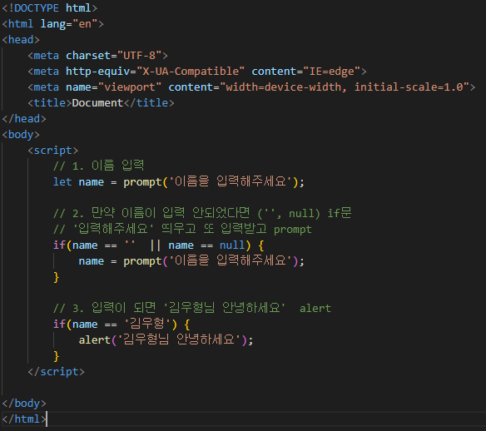
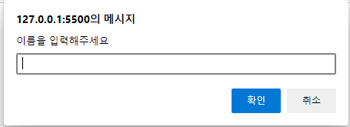

# 1. 실습1
Notes:
를 클릭하면 open live with server를 끌 수 잇다.

Slide 3
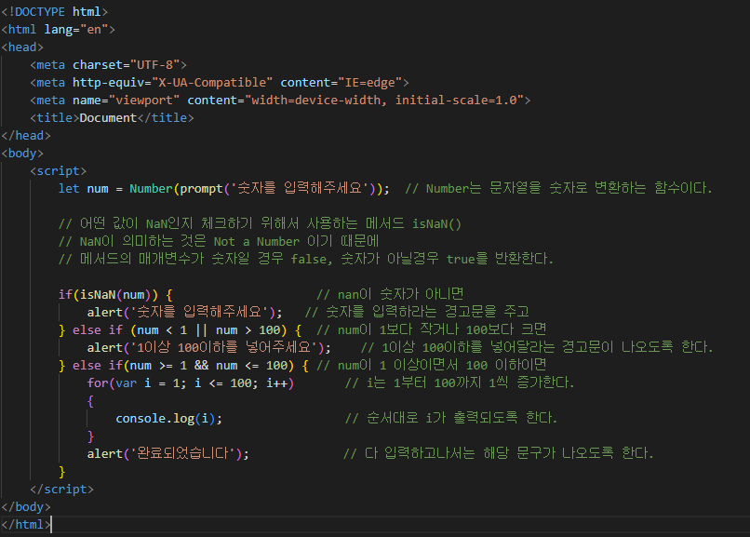
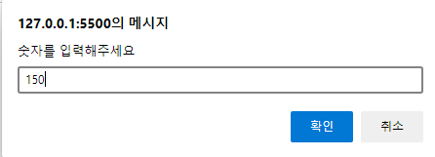

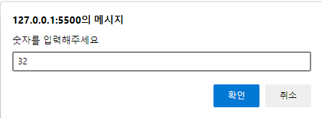

# 2. 실습2

Slide 4
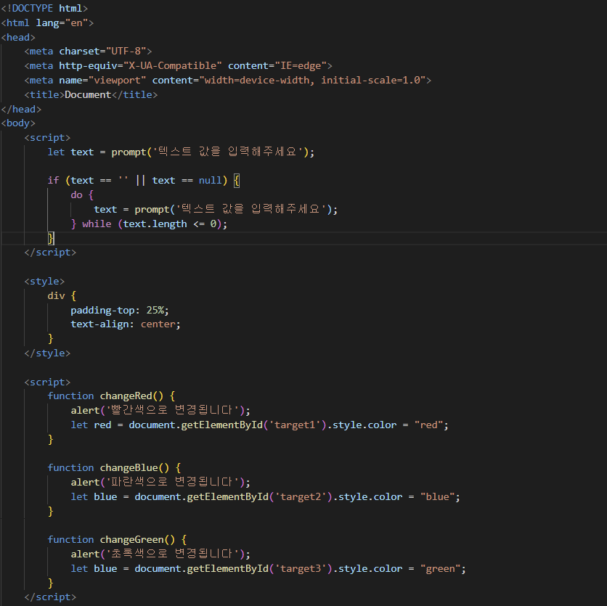

# 3. 오후 실습2
&nbsp; : no-break space의 약자이며 띄어쓰기,
즉 공백을 나타내는 특수문자이다.
현 위치에서 자동 줄 바꿈을 막는데 쓰인다.

Slide 5
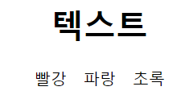



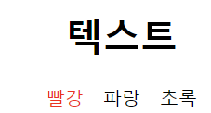
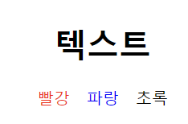
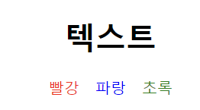
# 1. 오후 실습2 결과
빨강 파랑 초록
클릭하면 텍스트의 색깔이 변한다.

Slide 6
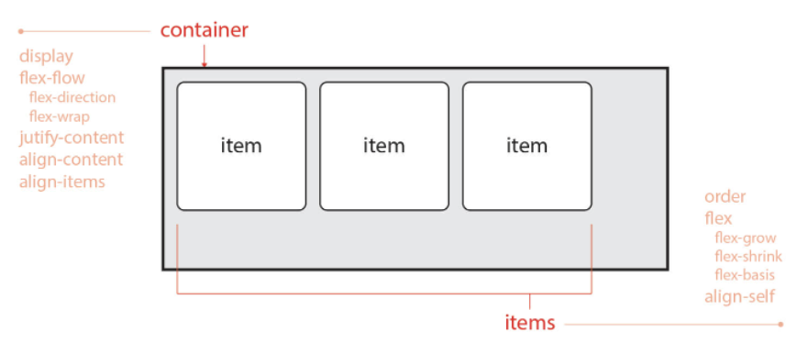
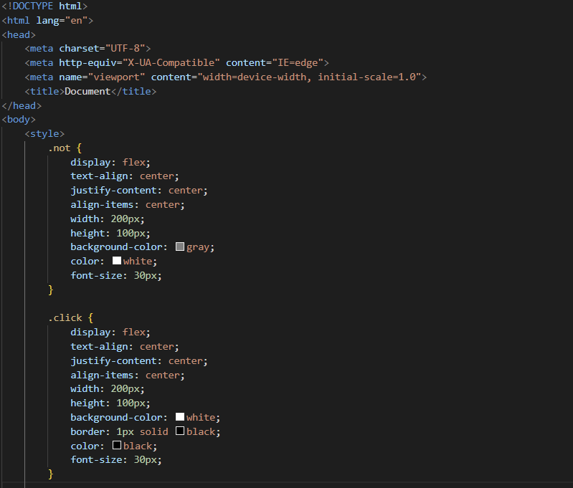
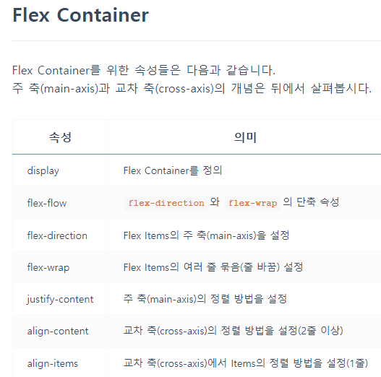
#2. 오후 실습3

Slide 7
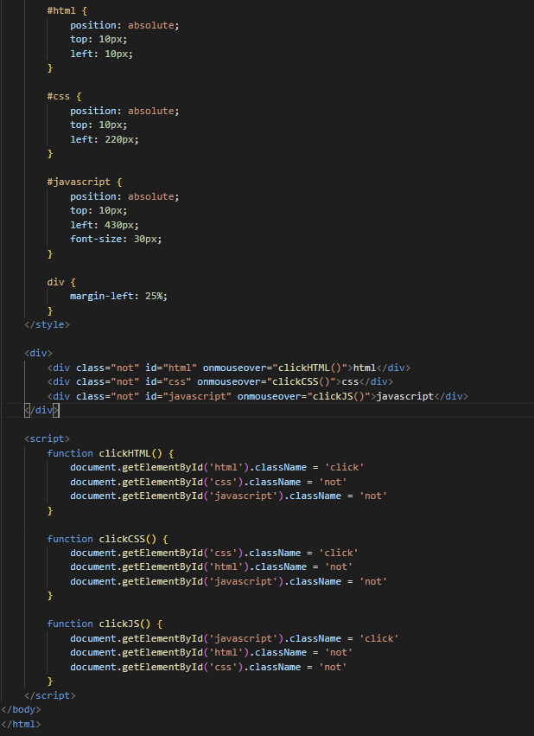



#2. 오후 실습3 결과

